Slide 1


강 규 남 연구원

Slide 2

라이브러리(모듈)란?
라이브러리(library) -> 도서관
라이브러리(library)는 모듈(module)이라고도 불리며,
자주 쓰는 함수, 변수들을 모아 놓은 파이썬 파일이다.
자주 사용하는 기능을 모듈화, 패키지화 하여 만들어 둔 것

Slide 3
라이브러리(모듈)란?
표준 라이브러리
파이썬에서 기본으로 제공하는 라이브러리
(파이썬 설치시 기본제공)
ex) random
외부 라이브러리
개발자가 필요에 의해 개발한 패키지와 모듈의 집합

Slide 4
numpy
pandas
matplotlib
수업
진행방향

Slide 5
학습목표
모듈의 개념에 대해서 이해한다.
Numpy라이브러리를 활용할 수 있다.

Slide 6
모듈(Module)이란?
필요한 코드를 재사용하기 위해 변수나 함수 또는 클래스를 모아 놓은 파일
다른 파이썬 프로그램에서 불러와 사용할 수 있게끔 만든 파이썬 파일
모듈은 다른 사람이 이미 만들어 놓은 모듈을 사용할 수도 있고 직접 만들어서 사용할 수도 있다.
파이썬에서 사용할 수 있는 모듈은 확장자가 .py파일 이다.

Slide 7
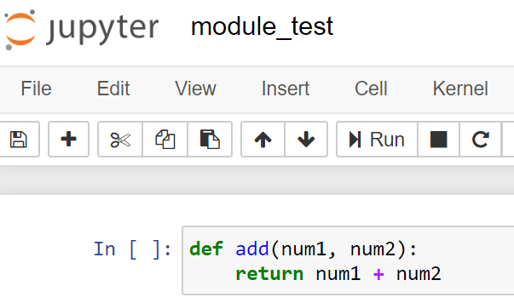
모듈(Module) 만들기

Slide 8
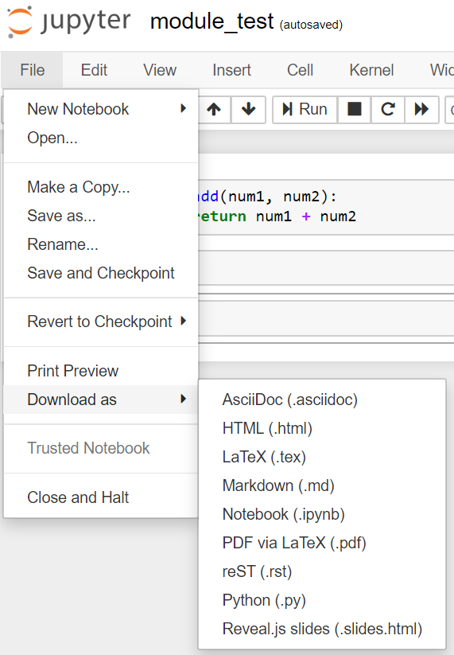
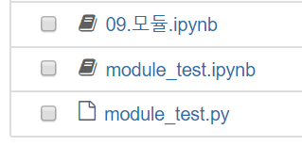
모듈(Module) 만들기
File → Download as → Python (.py) → 같은 경로로 옮기기
1
4
2
3

Slide 9
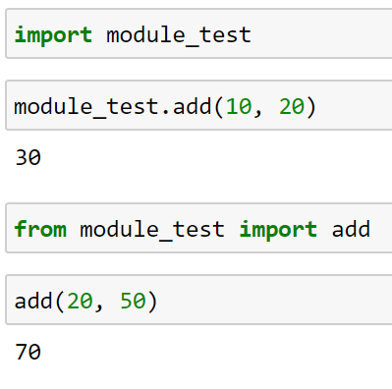
모듈(Module) 사용하기
import 모듈이름 from 모듈이름 import 함수(or클래스)

Slide 10
학습목표
Numpy 라이브러리의 개념에 대해 알 수 있다.
Numpy 라이브러리를 활용할 수 있다
Numpy 라이브러리를 활용하여 실습문제를
해결할 수 있다.

Slide 11
Python 라이브러리
데이터 분석에 특화된 모듈 (라이브러리)
Numpy
고성능 과학계산을 위한 데이터분석 라이브러리
Pandas
행과 열로 구성된 표 형식의 데이터를 지원하는 라이브러리
Matplotlib
2D 그래프로 시각화가 가능한 라이브러리

Slide 12
Numpy 라이브러리
Numpy 기초

Slide 13

Numpy 라이브러리
Numerical Python 약자
Python의 수치해석용 라이브러리

Slide 14
Numpy 라이브러리
Numpy의 특징
파이썬 자료형 list 와 비슷한 형태
빠르고 효율적인 산술연산을 제공하는 다차원배열 제공
(ndarray 클래스)
반복문 없이 전체 데이터 배열 연산이 가능한 표준 수학 함수
(sum(), sqrt(), mean())

Slide 15
Numpy 라이브러리
Numpy의 특징
파이썬 자료형 list 와 비슷한 형태
빠르고 효율적인 산술연산을 제공하는 다차원배열 제공
(ndarray 클래스)
반복문 없이 전체 데이터 배열 연산이 가능한 표준 수학 함수
(sum(), sqrt(), mean())
고성능 과학계산용 패키지로 강력한 N차원 배열객체 처리

Slide 16
Numpy 라이브러리
모듈(라이브러리) 사용하기
- numpy모듈(라이브러리)를 import하고 앞으로 np라는 이름으로 부르겠다.

Slide 17
Numpy 라이브러리
numpy.ndarray 클래스
동일한 자료형을 가지는 값들이 배열 형태로 존재함.
N차원 형태로 구성이 가능하다.
각 값들은 양의 정수로 색인(index)이 부여되어 있다.
ndarray를 줄여서 array로 표현한다.

Slide 18
Numpy 라이브러리
numpy.ndarray 클래스
동일한 자료형을 가지는 값들이 배열 형태로 존재함.
N차원 형태로 구성이 가능하다.
각 값들은 양의 정수로 색인(index)이 부여되어 있다.
numpy에서 차원(dimension)을 rank, axis라고 부르기도 한다.
ndarray를 줄여서 array로 표현한다.

Slide 19
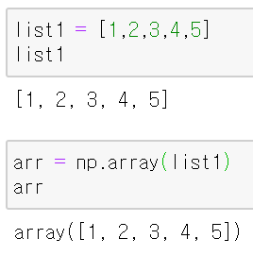
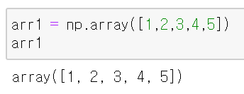
Numpy 라이브러리
ndarray생성하기 : 1차원
or

Slide 20
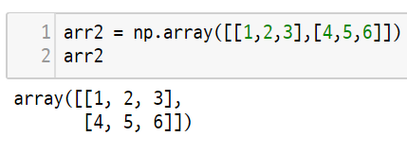
Numpy 라이브러리
ndarray생성하기 : 2차원

Slide 21
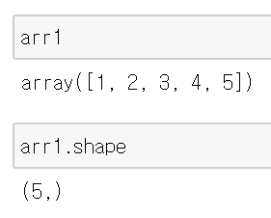
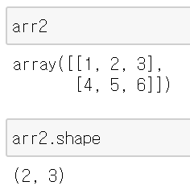
Numpy 라이브러리
배열의 크기 확인하기

Slide 22
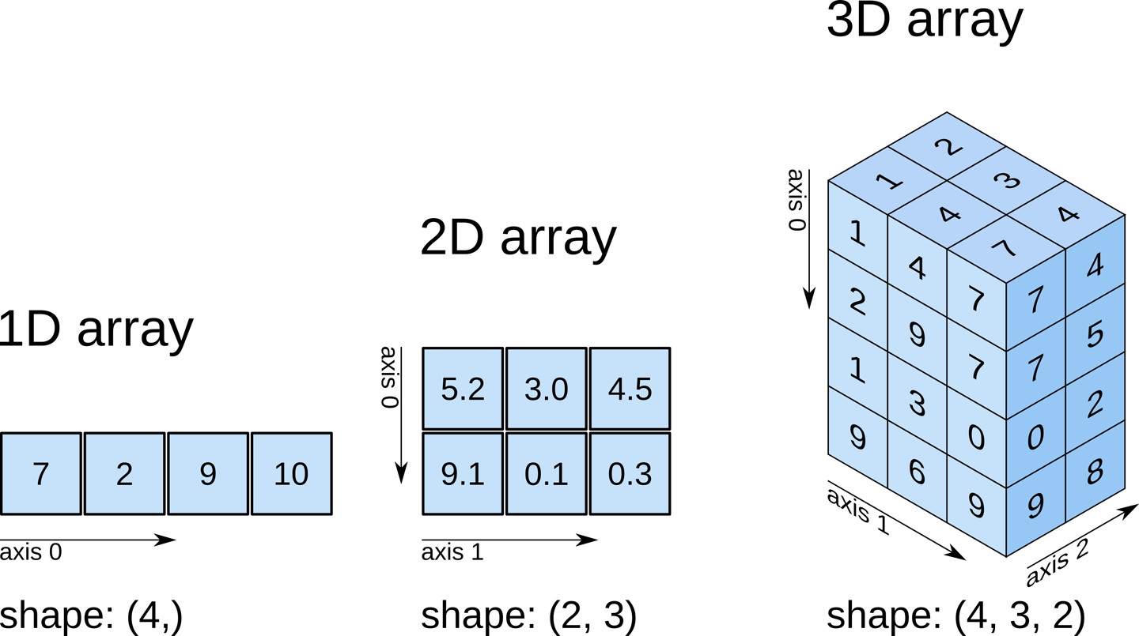
Numpy 라이브러리
배열의 크기 확인하기

Slide 23
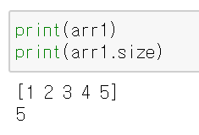
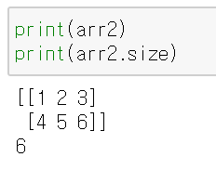
Numpy 라이브러리
배열의 전체 요소 개수 확인하기

Slide 24
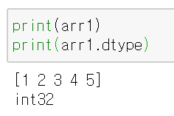
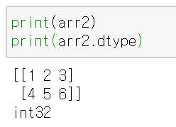
Numpy 라이브러리
배열의 타입 확인

Slide 25
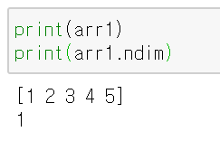
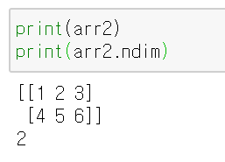
Numpy 라이브러리
배열의 차원(Dimension) 확인

Slide 26
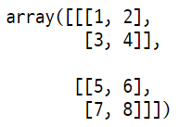

Numpy 라이브러리
numpy를 이용해 다음과 같은 3차원 배열을 만들고
배열의 크기, 차원, 전체 요소의 개수를 확인해봅시다.

Slide 27
Numpy 라이브러리
Array Creation

Slide 28
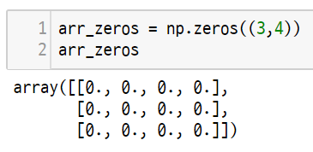
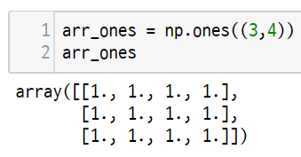
Numpy 라이브러리
특정한 값으로 배열 생성하기
모든 값 1로 초기화
모든 값 0으로 초기화

Slide 29
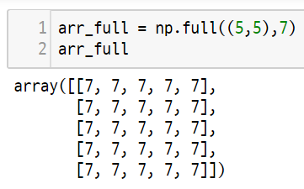
Numpy 라이브러리
특정한 값으로 배열 생성하기

Slide 30
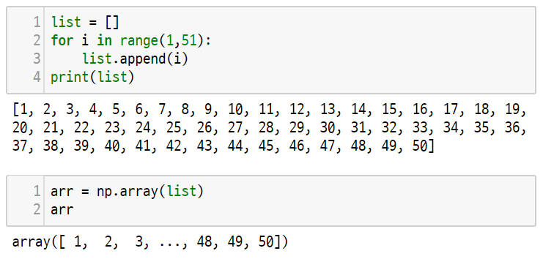
Numpy 라이브러리
1,2,3,…,50 이 담긴 리스트 생성하기

Slide 31
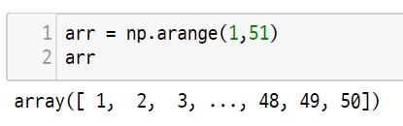
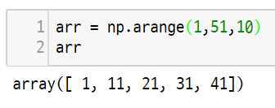
Numpy 라이브러리
1,2,3,…,50 이 담긴 배열 생성하기

Slide 32
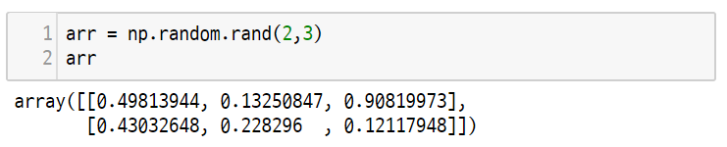
Numpy 라이브러리
랜덤 값 배열 생성하기

Slide 33
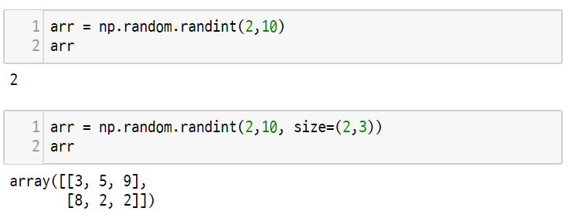
Numpy 라이브러리
랜덤 값 배열 생성하기

Slide 34
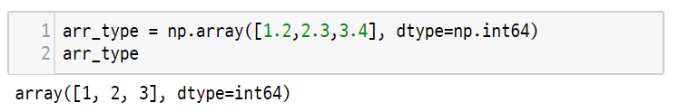
Numpy 라이브러리
타입 지정하여 배열 생성하기

Slide 35
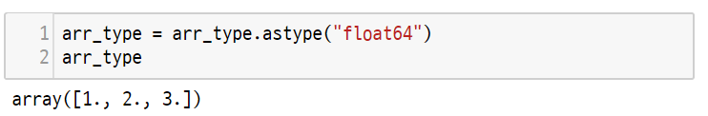

Numpy 라이브러리
타입 변경하기

Slide 36
Numpy 라이브러리
Array Opertaion

Slide 37
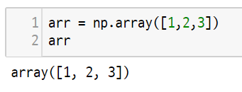
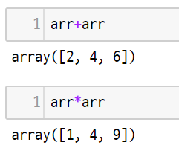
Numpy 라이브러리
array연산(요소별 연산)

Slide 38
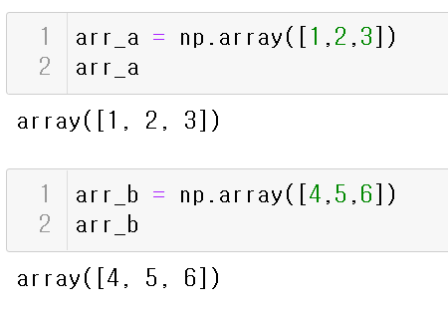
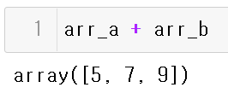
Numpy 라이브러리
array연산( 1차원 배열 )
결과값

Slide 39
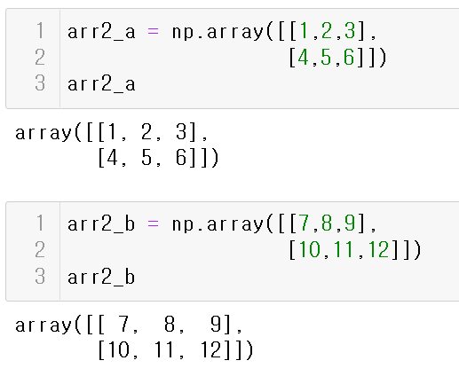
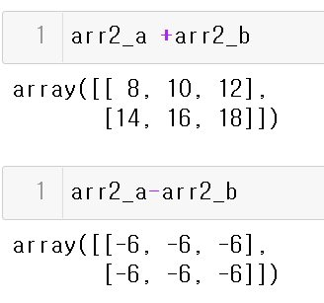
Numpy 라이브러리
array연산( 2차원 배열 )
결과값

Slide 40
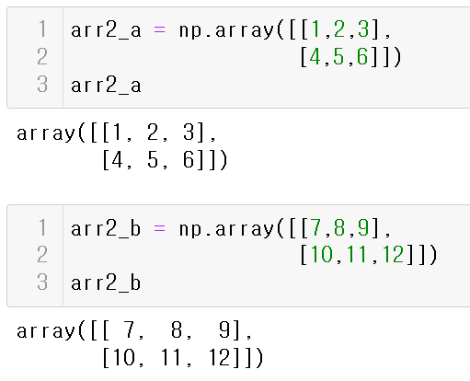
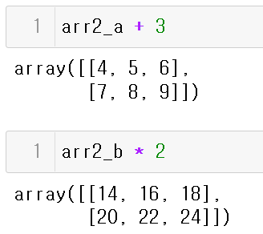
Numpy 라이브러리
array연산
?
+ 3 =
* 2 =

Slide 41
Numpy 라이브러리
Indexing & Slicing

Slide 42
Numpy 라이브러리
인덱싱(indexing)
무엇인가를 ‘가리킨다‘는 의미
슬라이싱(Slicing)
무엇인가를 ‘잘라낸다’는 의미

Slide 43
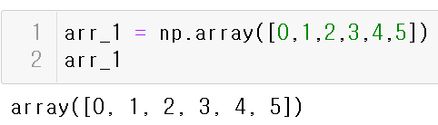
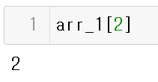
Numpy 라이브러리
array 인덱싱 (1차원 배열)

Slide 44
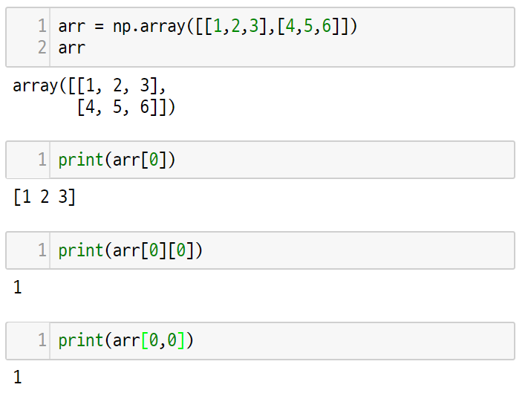
Numpy 라이브러리
array 인덱싱 (2차원 배열)

Slide 45





Numpy 라이브러리
1차원 array 슬라이싱
3번 인덱스 ~ 7번 인덱스 슬라이싱
슬라이싱한 곳에 한번에 데이터 넣기

Slide 46

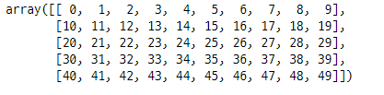
Numpy 라이브러리
2차원 array생성

Slide 47




Numpy 라이브러리
2차원 array 슬라이싱
0행(가로)부터 1행까지 전체 열(세로) 출력
전체행의 1열만 출력

Slide 48



Numpy 라이브러리
2차원 array 슬라이싱
0행(가로)부터 3행까지 0열(세로)부터 4열까지 출력
행
열

Slide 49
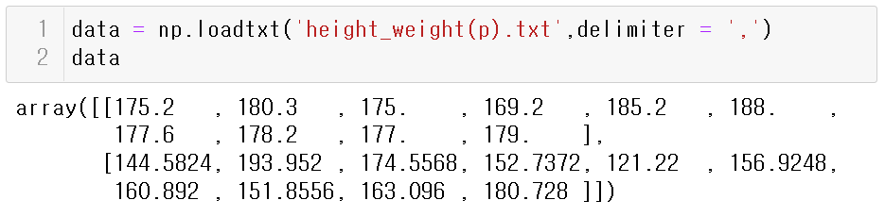
Numpy 라이브러리
10명에 대한 키와 몸무게가 들어있는 파일
‘height_weight.txt’을 읽어 각 사람 별 BMI 지수를 구하시오.

Slide 50
Numpy 라이브러리
몸무게(kg)
BMI 지수 =
키(m) X 키(m)
결과값

Slide 51
Numpy 라이브러리
Boolean 색인

Slide 52
Numpy 라이브러리
Boolean 색인(인덱싱)
배열 안에서 조건을 충족하는
True인 값들만 추출해주는 인덱싱 방법

Slide 53
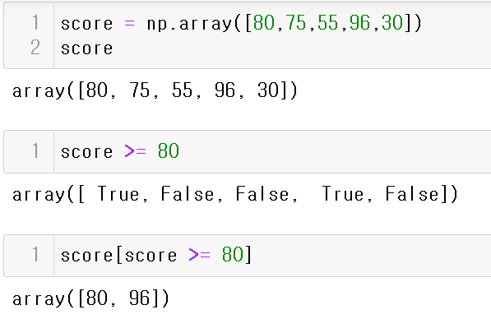
Numpy 라이브러리
Boolean 색인

Slide 54
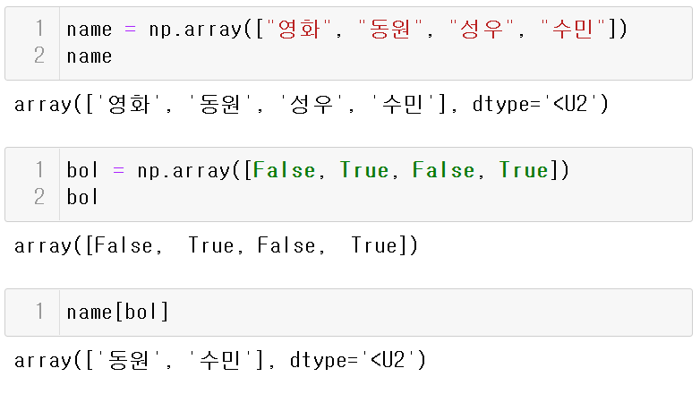
Numpy 라이브러리
Boolean 색인

Slide 55
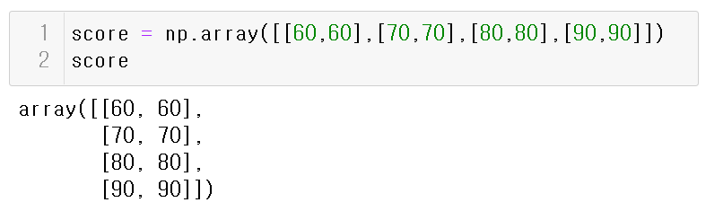
Numpy 라이브러리
Boolean 색인

Slide 56
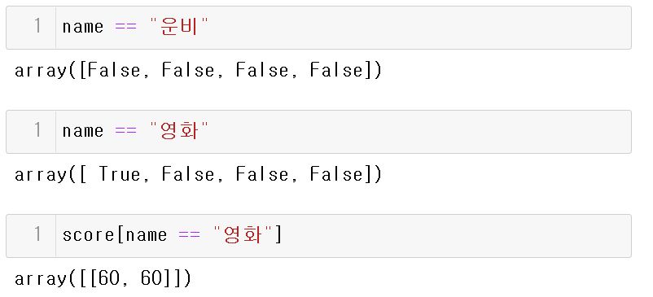
Numpy 라이브러리
Boolean 색인

Slide 57
Numpy 라이브러리
Universally Function

Slide 58
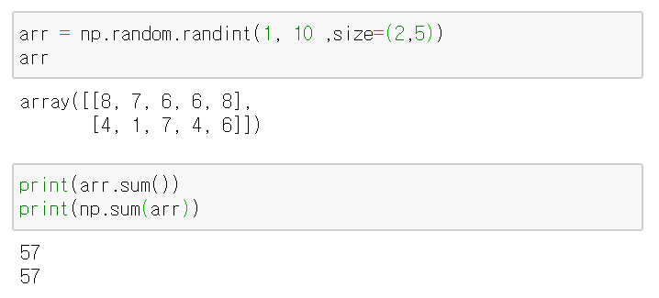
Numpy 라이브러리
sum함수(합계)

Slide 59
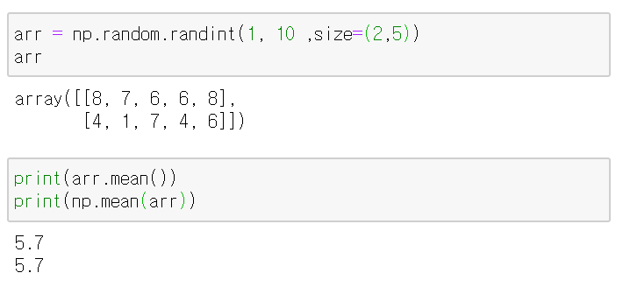
Numpy 라이브러리
mean함수(평균)

Slide 60
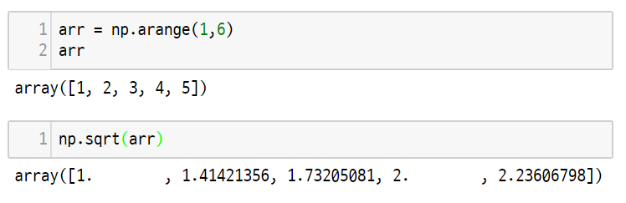
Numpy 라이브러리
sqrt함수(제곱근)

Slide 61
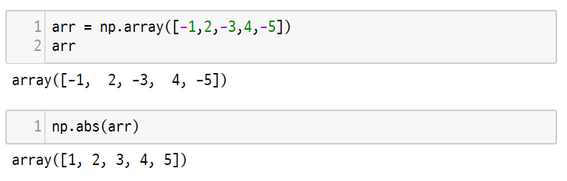
Numpy 라이브러리
abs함수(절댓값)

Slide 62
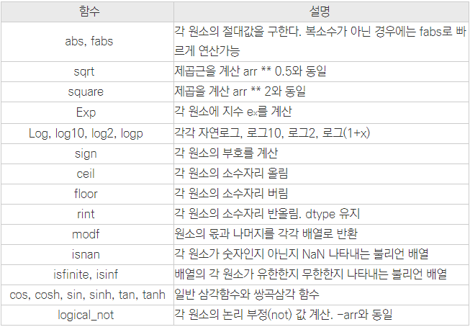
Numpy 라이브러리
Universally 함수
- 단일 배열에 사용하는 함수

Slide 63
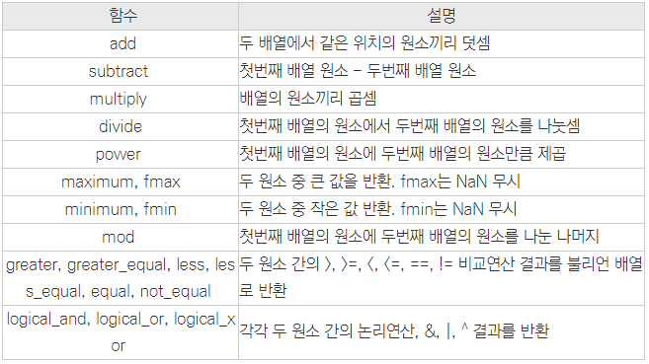
Numpy 라이브러리
Universally 함수
-서로 다른 배열 간에 사용하는 함수

Slide 64
Numpy 라이브러리
최종 실습
-영화평점 데이터 분석-

Slide 65

Numpy 라이브러리
ratings.dat
User_id :: item_id :: rating :: timestamp

Slide 66

Numpy 라이브러리
데이터 분석하기
np.loadtxt(“파일경로“,파일에서 사용한 구분자, 데이터 타입)

Slide 67

Numpy 라이브러리
데이터 분석하기

Slide 68

Numpy 라이브러리
전체 평점 평균 구하기

Slide 69

Numpy 라이브러리
각 사용자별 평점 평균 구하기

Slide 70

Numpy 라이브러리
사용자 아이디만 Boolean 색인

Slide 71

Numpy 라이브러리
사용자 아이디가 1인 데이터만 Boolean 색인

Slide 72

Numpy 라이브러리
각 사용자 별 평균 평점 구하기

Slide 73
Numpy 라이브러리
각 사용자 별 평균 평점이 4점 이상인 사용자 구하기

Slide 74

Numpy 라이브러리
csv 파일로 저장
Python script가 있는 위치 폴더가 루트

Slide 75
Pandas

